Slide 1
PHÒNG GD&ĐT TX BUÔN HỒ
TRƯỜNG MẪU GIÁO VÀNH KHUYÊN
LÀM QUEN VĂN HỌC
THƠ: CHÚ BỘ ĐỘI HÀNH QUÂN TRONG MƯA
Chủ đề: Ngày thành lập QĐNDVN
Đối tượng: Trẻ5-6 tuổi
Giáo viên: Nguyễn Thị THỦY TIÊN

Slide 2
Ổn định - trò chuyện
Cho trẻ chơi trò chơi: Duyệt binh
Hướng trẻ vào bài thơ

Slide 3
Cô đọc thơ cho trẻ nghe

Slide 4
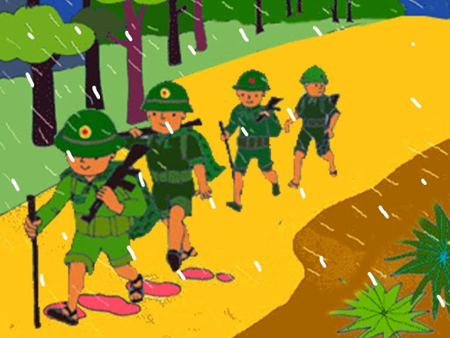
Chú bộ đội hành quân trong mưa
Mưa rơi mưa rơi
Lộp bộp lộp bộp
Áo dù có ướt
Vẫn đi vẫn đi

Slide 5
Đường ra mặt trận
Còn dài còn dài
Cho dù mưa rơi
Chú vẫn đi tới

Slide 6
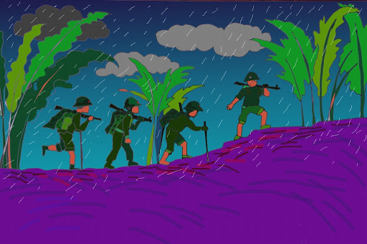
Chú đi trong đêm
Long lanh sao đỏ
Như ngọn đèn nhỏ
Soi đường hành quân

Slide 7
Mưa rơi mưa rơi
Lộp bộp lộp bộp
Áo dù có ướt
Vẫn đi vẫn đi
Chân dồn dập bước

Slide 8
Dạy trẻ đọc thơ

Slide 9
Chú bộ đội hành quân trong mưa
Mưa rơi mưa rơi
Lộp bộp lộp bộp
Áo dù có ướt
Vẫn đi vẫn đi

Slide 10
Đường ra mặt trận
Còn dài còn dài
Cho dù mưa rơi
Chú vẫn đi tới

Slide 11
Chú đi trong đêm
Long lanh sao đỏ
Như ngọn đèn nhỏ
Soi đường hành quân

Slide 12
Mưa rơi mưa rơi
Lộp bộp lộp bộp
Áo dù có ướt
Vẫn đi vẫn đi
Chân dồn dập bước

Slide 13
Đàm thoại - Trích dẫn
Các con vừa đọc bài thơ có tên là gì ?
- Ai là tác giả ?

Slide 14
- Chú bộ đội trong bài thơ đang làm gì ?
- Chú bộ đội hành quân trong điều kiện thời tiết như thế nào ?
-

Slide 15
Trời mưa như thế nào ?
Câu thơ nào đã cho chúng ta thấy trời mưa rất to ?
- Nếu như đi ngoài mưa các con có cảm giác như thế nào ?
-

Slide 16
Chú đi trong đêm
Long lanh sao đỏ
- Chú bộ đội hành quân vào lúc nào ?
- Vì sao các con biết chú bộ đội hành quân vào ban đêm ?
- Câu thơ nào đã nói lên điều đó ?

Slide 17
Chú đi trong đêm
Long lanh sao đỏ
Như ngọn đèn nhỏ
Soi đường hành quân
- Những ngôi sao đỏ đã được tác giả ví như cái gì ?
- Vì sao các con biết chú bộ đội hành quân vào ban đêm ?
- Câu thơ nào đã nói lên điều đó ?

Slide 18
Mưa rơi mưa rơi
Lộp bộp lộp bộp
Áo dù có ướt
Vẫn đi vẫn đi
Chân đồn dập bước
Mưa to nhưng các chú có nghỉ không ?
Câu thơ nào nói lên chú không nghỉ mà chú vẫn đi?
Các chú bộ đội hành quân ra mặt trận để làm gì ?

Slide 19
Đọc lại bài thơ diễn cảm

Slide 20
Trò chơi :
Tặng quà chú bộ đội

Slide 21
Chào tạm biệt

